Slide 1
宇宙磁気流体・プラズマシミュレーションサマースクール
東京大学理学系研究科修士課程二年
川畑佑典

Slide 2
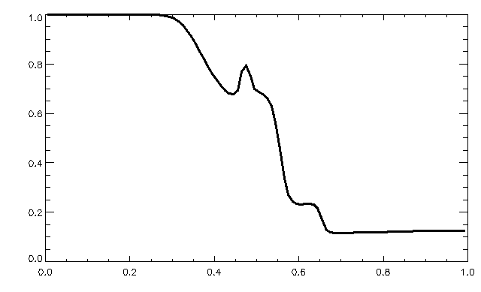
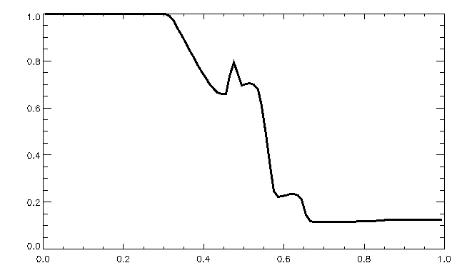
衝撃波管問題(Brio & Wo, 1988)
HLLD近似リーマン解法
MUSCL法による二次精度補間
三次のルンゲ・クッタ法
MinMod
Monotonized Central
T=0.1

Slide 3
多次元化
x方向とy方向にそれぞれ衝撃波管問題
解法は1次元と同様

Slide 4
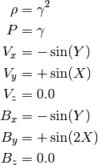
Orszag-Tang渦問題(∇・Bクリーニング)
HLLD近似リーマン解法
MUSCL法 (MC)
9-wave 法による∇・Bクリーニング
クリーニング無
クリーニグ有

